Slide 1


Slide 2

Informe de Gestión ARN Trimestre 1 - 2023
Contenido
Gestión de Planes
  Plan Marco de Implementación
  Plan Estratégico Sectorial
  Plan de Acción Institucional
  Plan Anticorrupción y de Atención al Ciudadano
  Plan de Participación Ciudadana
Proyectos de Inversión

Slide 3
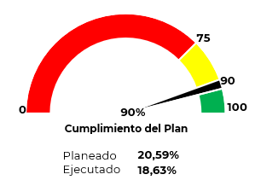
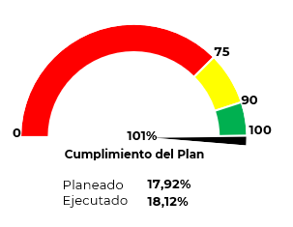
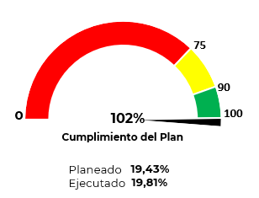
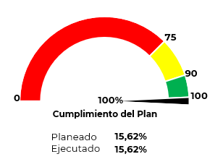
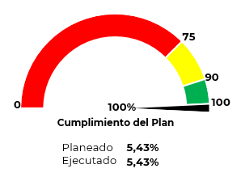
1. Gestión de Planes Institucionales
Plan Marco de Implementación - PMI
Plan Estratégico Sectorial
Plan de Acción Institucional
Plan Anticorrupción y de Atención al Ciudadano
Plan de Participación Ciudadana
Rangos de Gestión
Deficiente | Aceptable | Satisfactorio
Menor a 75% | Entre 75% y menor a 90% | Igual o mayor a 90%
Agencia para la Reincorporación y la Normalización
Notes:
Otros Planes:
Plan Estratégico Institucional : Reporte Anual
CONPES: Reporte Semestral

Slide 4
Plan Marco de Implementación - PMI
Principales logros
C.221: Se realizaron 2 sesiones del CNR.
C.238: Desembolso de 49 proyectos individuales que beneficiaron a 56 personas (19 mujeres y 37 hombres), de los cuales 14 integran un grupo étnico (6 indígenas y 8 afrodescendientes).
C.239: Desembolso a 10 hombres de la asignación única de normalización. Acumulado de 13.294.
C.240: 308 desembolsos de renta básica mensual, beneficiando a 56 acreditados.
C.241: 2.790 pagos pensionales, beneficiando a 982 personas acreditadas.
C.427: 19 Consejos territoriales de Reincorporación activas, desarrollaron 33 sesiones.
C.457: Los planes, programas y proyectos son: 1. Programa Camino Diferencial de Vida: Son 124 jóvenes, en proceso de reincorporación 118 jóvenes. 2. Estrategia de Reincorporación Comunitaria: Implementación Convenio 1217 de 2021 entre la ARN y la OIM. Se realizó revisión, ajuste y aprobación de 35 planes de fortalecimiento de iniciativas comunitarias. 3. El Programa Especial de Armonización: Es necesario culminar el proceso de consulta previa del programa, para que sea protocolizado junto al instrumento normativo y proceder a la implementación.
C.458: 33.437 desembolsos de Asignación Mensual, beneficiando a 11.234 acreditados .
14 Indicadores
10 con frecuencia trimestral y 4 Mensual
3 indicadores insumo a otras entidades.
Agencia para la Reincorporación y la Normalización
Notes:
INDICADORES INSUMO:
F.347 Número de proyectos productivos identificados y estructurados apoyados por el sector privado 2023 Insumo
C.249 Programa de protección integral para los integrantes del nuevo partido político, implementado
C.461 Plan Estratégico de Seguridad y Protección, elaborado y en funcionamiento
INDICADORES A CARGO DE ARN:
C.221 Consejo Nacional de Reincorporación creado y en funcionamiento
C.238 Porcentaje de integrantes de FARC- EP acreditados con proyecto productivo individual o colectivo viabilizado con apoyo económico entregado
C.239 Porcentaje de asignaciones únicas de normalización entregadas a los integrantes de las FARC-EP acreditados
C.240 Porcentaje de miembros de las FARC-EP acreditados que no tengan vínculo contractual que les genere ingresos, con renta básica mensual
C.241 Porcentaje de miembros de las FARC-EP acreditados que no tengan vínculo contractual, que reciben pago por concepto de seguridad social 2023 C.427 Consejos territoriales de Reincorporación creados y en funcionamiento
C.457 Planes y programas de reincorporación social y económica implementados
C.458 Porcentaje de miembros de las FARC-EP acreditados que no tengan vínculo contractual que les genere ingresos y que continúen con su ruta educativa de acuerdo a sus intereses en el proceso de reincorporación, con asignación básica mensual
C.459 Espacios transitorios de Capacitación y Reincorporación, dispuestos y en funcionamiento según lo establecido en el decreto 1274 de 2017
C.460 Recursos de cooperación internacional no reembolsable y de instituciones no gubernamentales para el programa de atención especial para lisiados del conflicto con incapacidad permanente y adultos mayores, gestionados en especial en los primeros 36 meses
C.E.3 Programa especial de armonización para la reintegración y reincorporación social y económica con enfoque diferencial étnico y de género concertado, diseñado e implementado
C.E.4 Mujeres excombatientes pertenecientes a pueblos étnicos beneficiarias del programa especial de armonización para la reintegración y la reincorporación
C.MT.1 Porcentaje de miembros de las FARC-EP acreditados y que voluntariamente acceden a la ruta reincorporación con todas las medidas de la reincorporación económica y social sostenible
C.MT.2 - Programa de atención especial para discapacitados del conflicto con incapacidad permanente y adultos mayores, que gestione recursos de cooperación no reembolsable internacional y de instituciones no gubernamentales para su realización, creado

Slide 5
Plan Marco de Implementación - PMI
Principales logros
C.459: La administración de los antiguos ETCR se ejecuta por convenio No. 138230 PNUD ARN, se desembolsaron recursos por valor de $3.036.874.749.
C.460: En gestiones con la Embajada Noruega para gestionar recursos de cooperación internacional para el programa de Capazcidades.
C.E.3: Es necesario culminar el proceso de consulta previa del programa, para que sea protocolizado junto al instrumento normativo y proceder a la implementación.
C.E.4: Sin la aprobación del programa de armonización no se puede desarrollar este indicador.
C.MT.1: Enero: Accedieron a la ruta 11.183 personas objeto de atención, representando el 88%, Febrero: Accedieron a la ruta 11.229 personas objeto de atención, representando el 88%.
C.MT.2: El Programa Capazcidades, ha desarrollado: Eje 2. Inclusión Social En La Reincorporación: 1). 85 valoraciones ocupacionales acumuladas 379. Entrega de 20 ajustes razonables, avance acumulado de 27.2). Retroalimentación de 2 insumos documentales elaborados con apoyo de actores de cooperación internacional. 3). Construcción del Plan de acompañamiento centrado en la persona. 4). Taller para identificar tres de las seis iniciativas que sirvan para el diseño y elaboración de piezas comunicativas. Eje 3. Gestión para la implementación: Dos Mesas técnicas de Capazcidades.
Indicadores Rezago | Indicadores Sobrecumplimiento
C.457 Planes y programas de reincorporación social y económica implementados, meta 3, resultado 2. | C.MT.1 Porcentaje de miembros de las FARC-EP acreditados y que voluntariamente acceden a la ruta reincorporación con todas las medidas de la reincorporación económica y social sostenible, meta 80%, resultado 88%.
Nota: El C.E.3 y C.E.4 tienen rezago desde 2018.
Agencia para la Reincorporación y la Normalización

Slide 6
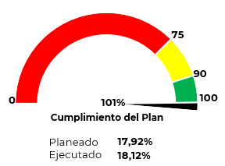
Plan Estratégico Sectorial
Principales logros
Se recibieron 9,563 PQRDS, de las cuales de tramitaron oportunamente 9.554 y 9 extemporáneas
94,12% de satisfacción de la ciudadanía frente a la respuesta de peticiones
7,87% en el avance de las obligaciones presupuestales
99,89% en el cumplimiento de la ejecución del PAC
12 Indicadores Frecuencia trimestral
4 indicadores T-1
Indicadores Rezago | Indicadores Sobrecumplimiento
Atención oportuna a las Peticiones, Sugerencias, Quejas, Reclamos y Denuncias, Meta 100%, Resultado 99,91%. | Nivel de Satisfacción de la ciudadanía frente a la respuesta de peticiones, Meta 88%, Resultado 94,12%,.
 | Avance de las obligaciones presupuestales, Meta 5,9%, Resultado 7,87%*
* Aunque están por encima de la meta programada, el cumplimiento adicional no se interpreta como negativo
Agencia para la Reincorporación y la Normalización

Slide 7
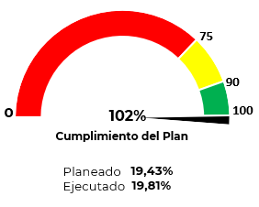
Plan de Acción Institucional
Indicadores Rezago | Indicadores Sobrecumplimiento
Ninguno | (%) Avance de los compromisos presupuestales, Meta 20,07%, Resultado 31,35%*
 | Avance de las obligaciones presupuestales, Meta 5,9%, Resultado 7,87%*
* Aunque están por encima de la meta programada, el cumplimiento adicional no se interpreta como negativo
Principales Logros
Objetivo 1. Diseñar e implementar las políticas y programas para la población participante, su grupo familiar o redes de apoyo, con base en sus necesidades y orientados a la garantía de sus derechos y la vida digna
48 personas (11 mujeres y 37 hombres) finalizaron su proceso de Reintegración
Atención del 88% equivalente 15.043 personas (3.768 mujeres y 11.275 hombres)
37 Indicadores Frecuencia trimestral
21 indicadores T-1
Agencia para la Reincorporación y la Normalización

Slide 8
Plan de Acción Institucional
Principales Logros
Objetivo 2. Desarrollar procesos institucionales e impulsar iniciativas comunitarias que favorezcan la convivencia, la reconciliación, la reconstrucción del tejido social y la prevención de la estigmatización
Sin meta programada, se avanzó en Fase precontractual y focalización de las iniciativas comunitarias
12 gestiones con autoridades públicas y gubernamentales
5 iniciativas con actores privados para fortalecer los procesos de transición a la vida civil
participación y/o realización de 6 escenarios de socialización con actores externos
Objetivo 3. Gestionar la corresponsabilidad de instancias y grupos de interés para el fortalecimiento de los procesos de la ARN del nivel central y territorial
9 acciones correctivas y de mejora cerradas
Cumplimiento del 31.35% en compromisos presupuestales
4 casos estudiados y decididos por parte del Comité de Conciliación
79 partidas materiales reconocidas oportunamente en el marco de la razonabilidad de la información financiera
cumplimiento del 7.87% en obligaciones presupuestales
Ejecución del 98,78% de los recursos solicitados en el PAC
100% de cumplimiento de los siguientes planes y programas: Plan Institucional de Gestión Ambiental, Plan Institucional de Archivos, Programa de Gestión Documental, Plan Estratégico de Comunicaciones, Plan Anual de adquisiciones, Plan de Participación Ciudadana, Plan de Seguridad y Privacidad de la Información, Plan de la Política de Gobierno Digital, Plan de implementación MIPG, Plan Estratégico de Talento Humano.
Objetivo 4: Adecuar y sostener los procesos institucionales para el desarrollo de la misión y el cumplimiento de la visión de la entidad
Agencia para la Reincorporación y la Normalización

Slide 9
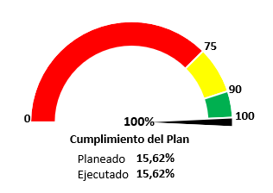
Plan Anticorrupción y de Atención al Ciudadano PAAC
Principales logros por componente del plan
1. Riesgos de Corrupción
Elaboración de: mapa de riesgos de corrupción, informes de seguimiento a riesgos de Corrupción IV trimestre 2022 y seguimiento segundo semestre 2022.
2. Iniciativas adicionales
Sensibilización y apropiación del Código de Integridad (publicación de cinco boletines)
3. Mecanismos para mejorar la atención al ciudadano
Elaboración y publicación de los informes: Registro Público de Derechos de Petición e Informe trimestral de PQRSD, Capacitación en: PQRSD, riesgos y protocolos de atención, lenguaje claro, participación ciudadana, espacios de relacionamiento con la ciudadanía.
Se realizaron 68 campañas a través de 355.752 mensajes de texto y 8.312 llamadas.
Atención de 3.336 PQRSD y se logó un 94,12% de satisfacción de la ciudadanía frente a la respuesta de peticiones.
31 Indicadores Frecuencia trimestral
15 indicadores T-1
Agencia para la Reincorporación y la Normalización

Slide 10
Plan Anticorrupción y de Atención al Ciudadano PAAC
Principales logros por componente del plan
4. Rendición de cuentas
Socialización del Informe de Gestión de la Vigencia 2022.
Publicación de 17 boletines de prensa con temas relativos a la labor misional de la ARN y de información de servicio para la población sujeto de atención
5. Transparencia y acceso a la Información .
Avance del 25% en el programa de GD.
Gestión de 447 (99,11%) peticiones.
Cierre de 9 acciones correctivas y de mejora (90%),
Elaboración de 8 informes de ley y seguimiento: Informe derechos de autor, Informe plan Anticorrupción y Atención al Ciudadano, Informe Segundo semestre 2022 del estado de Control Interno, Informe de austeridad en el gasto, Informe de EKOGUI, Informe de Control Interno contable – Contaduría general de la Nación 2022, Informe de mapa de riesgos de gestión segundo semestre 2022 y Informe de seguimiento a los planes de mejora del primer trimestre.
Realización de 9 acciones del Plan Estratégico de Comunicaciones; ocho de comunicación externas y una interna.
Agencia para la Reincorporación y la Normalización

Slide 11
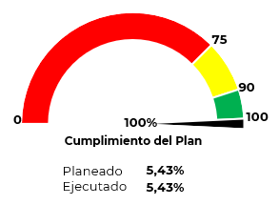
Plan de Participación Ciudadana
Principales logros
Socialización con la alianza empresarial Conectando Soluciones, en esta se difundieron los resultados del informe en materia de empleabilidad y sostenibilidad de emprendimientos para nuestra población.
Cumplimiento a la Ley Estatutaria de Participación Ciudadana, mediante la publicación y puesta en consideración de la ciudadanía de 5 instrumentos de planeación:
  - Plan de Acción Institucional 2023
  - Plan Anticorrupción y de Atención al Ciudadano 2023.
  - Plan de Participación Ciudadana 2023.
  - Mapa de Riesgos de Corrupción 2023.
  - Informe de Gestión Vigencia 2022.
9 sesiones del sistema de seguimiento a los Consejos Territoriales de Reincorporación -CTR- de los GT
Construcción de la metodología del Encuentro Participativo con abordaje diferencial del Programa de Reincorporación Integral.
11 Indicadores
Frecuencia trimestral
2 indicadores T-1
Agencia para la Reincorporación y la Normalización

Slide 12
2. Proyectos de Inversión
Proyecto de Inversión | Apropiación Vigente | Ejecución Compromisos |  | Ejecución Obligaciones |  | Análisis A La Ejecución Del Proyecto | Avance Físico Producto
 |  | Valor | % Ejec. | Valor | % Ejec.
Prevención Riesgos de Victimización y Reincidencia en Población en Proceso de Reintegración y en Reincorporación | $ 1000.000.000 | $ 0 | 0% | $ 0 | 0% | Se avanza en la estructuración de los documentos técnicos requeridos para adelantar el proceso de contratación que permita el desarrollo de las actividades planeadas en el proyecto a partir del segundo trimestre del año. | No se registra avance en los indicadores de producto con meta en la vigencia.
Fortalecimiento de la Reincorporación de los Exintegrantes de las Farc-Ep | $ 1.500.000.000 | $ 0 | 0% | $ 0 | 0% | Se avanza en la estructuración de los documentos contractuales que permitirán adicionar el convenio suscrito con la Organización Internacional para las Migraciones (OIM) en el que se adelantan acciones para culminar el proceso de consulta previa del componente para Negros, Afrocolombianos, Raizales y Palenqueros (NARP) del citado programa, conforme a las actividades definidas para tal efecto en la vigencia. | No se registra avance en los indicadores de producto con meta en la vigencia.
Agencia para la Reincorporación y la Normalización

